Slide 1
РЕФЛЕКСІЯ Викладач: Наталія Володимирівна Борисенко

Slide 2
Що ж таке рефлексія? Від лат. reflexio — звернення назад. Наголос: рефлЕксія 1. це самоаналіз 2.це роздум про свій внутрішній стан, самопізнання 3.це самоаналіз діяльності особистості

Slide 3
Класифікація: 1. За змістом: символічна, усна та писемна 2. За формою діяльності: колективна, групова, фронтальна, індивідуальна 3. За метою: емоційна 4. За оцінкою розрізняють рефлексію настрою, діяльності та змісту матеріалу

Slide 4
Вправа | За формою | За оцінкою
«Лист собі» | Письмова/письмово-усна, емоційна, індивідуальна/ групова | Оцінка настрою/діяльності/змісту матеріалу
«Лист викладачу» | Письмова (письмова дистанційна), емоційна, індивідуальна | Оцінка настрою/діяльності/змісту матеріалу
«Дерево настрою/ успіху» | Символічна, емоційна, індивідуально-групова/ індивідуально-колективна | Оцінка настрою/діяльності/змісту матеріалу
«Картки-смайли» | Символічна, емоційна, індивідуальна | Оцінка настрою/діяльності/змісту матеріалу
«Квітка настрою» | Символічна, емоційна, індивідуально-колективна | Оцінка настрою
«Коло-Я» | (Психологічна) Усна, емоційна, групова/колективна | Оцінка настрою
«Сінквейн» | Письмова, емоційна, індивідуальна | Оцінка змісту матеріалу

Slide 5
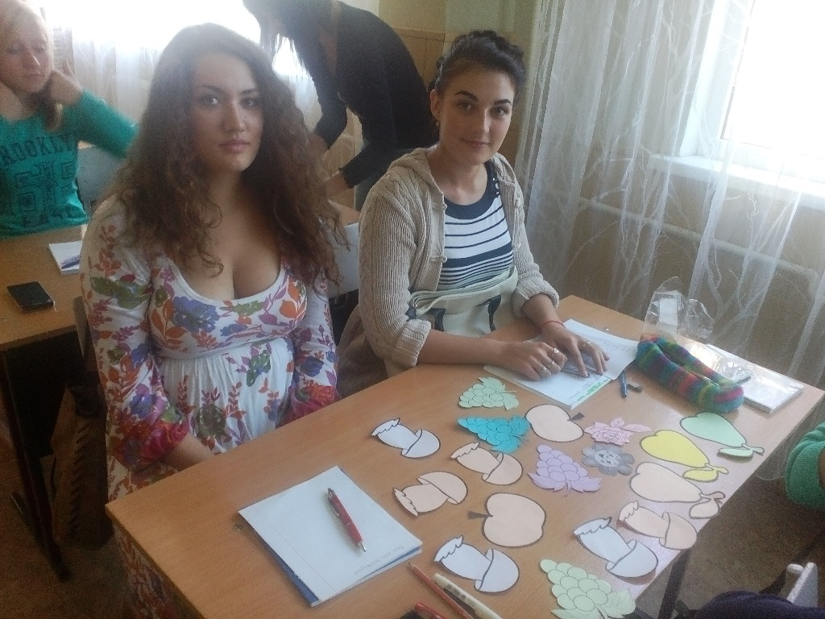
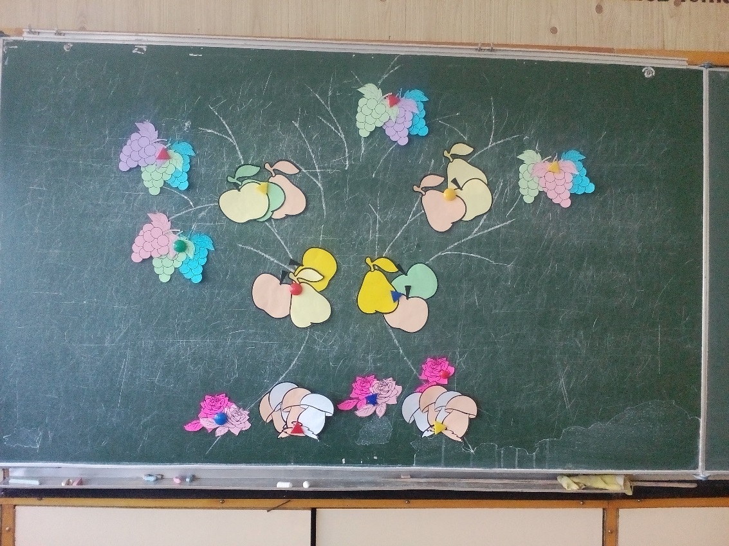
Дерево Успіху

Slide 6
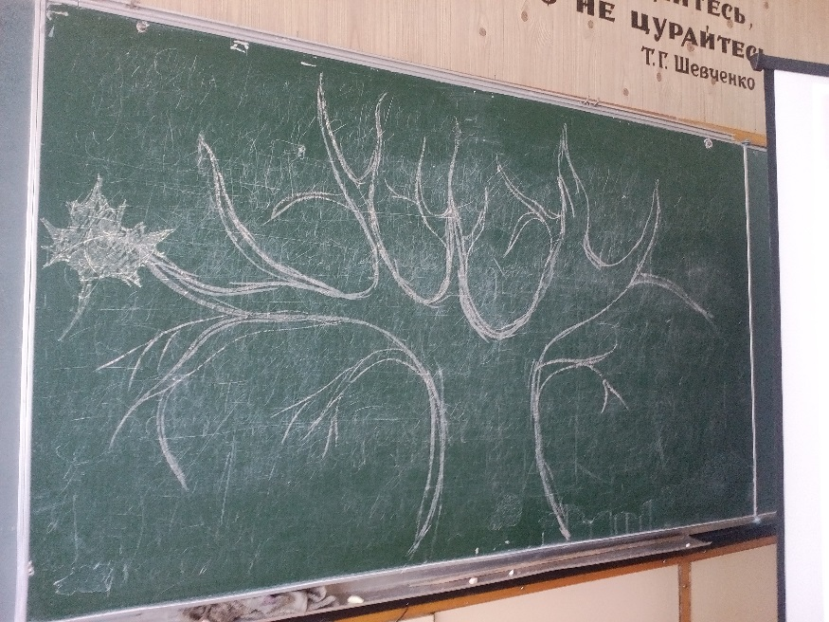
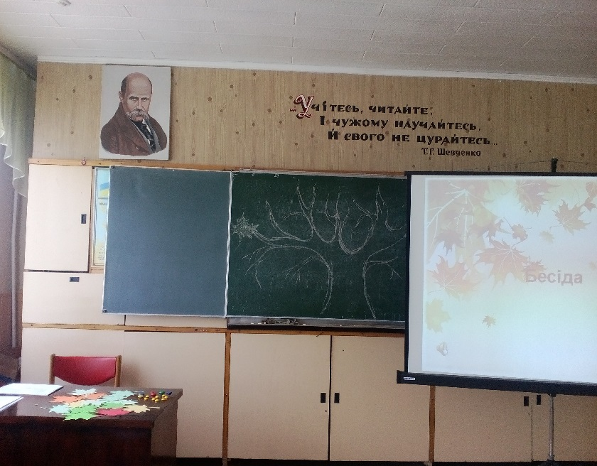
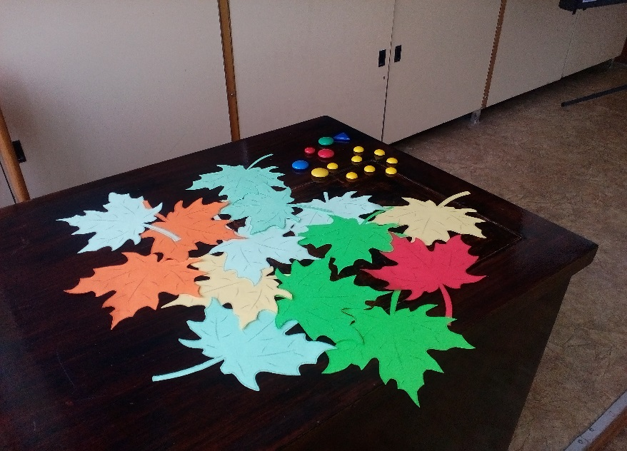
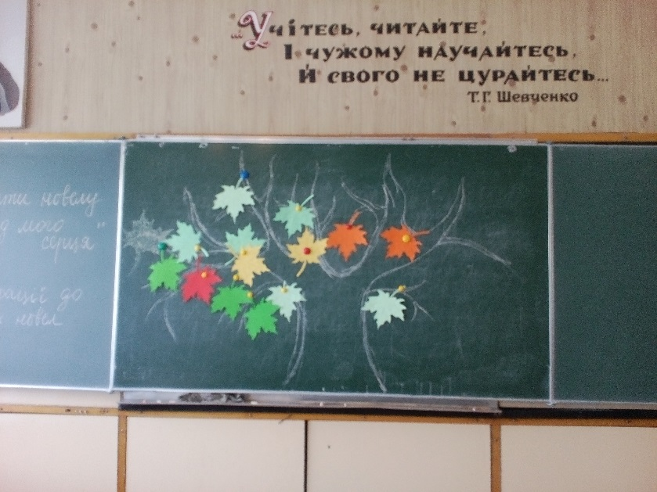

Slide 7
«Сонячна лотерея» | Усна, емоційна, індивідуально-колективна | Оцінка настрою/діяльності/змісту матеріалу
«Сходинки успіху» | Усна, емоційна, індивідуальна | Оцінка діяльності
Online-кросворд | Письмова, емоційна, групова | Оцінка діяльності/змісту матеріалу
«Шалене курча» | (Спортивна), Усна, емоційна, групова/колективна | Оцінка настрою/діяльності/змісту матеріалу
Скрайбінг | (Графічна), «Письмова», емоційна, індивідуально-групова/індивідуально-колективна | Оцінка настрою/діяльності/змісту матеріалу
Паперове моделювання | (Творча, психологічна), eсна, емоційна, індивідуальна | Оцінка настрою/діяльності/змісту матеріалу

Slide 8
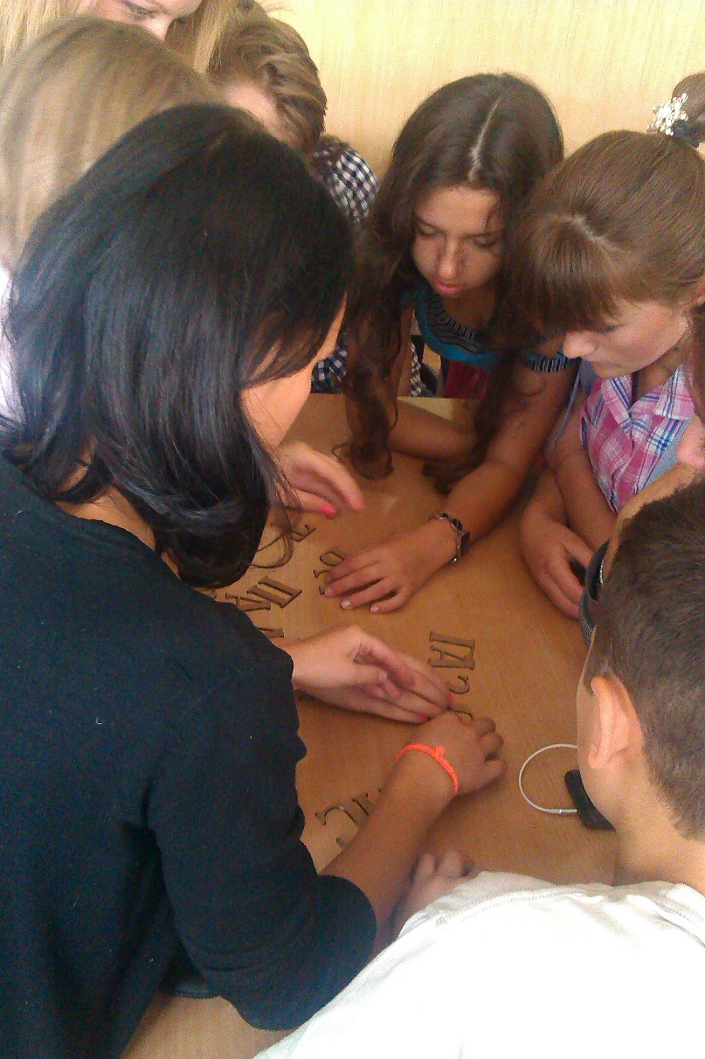
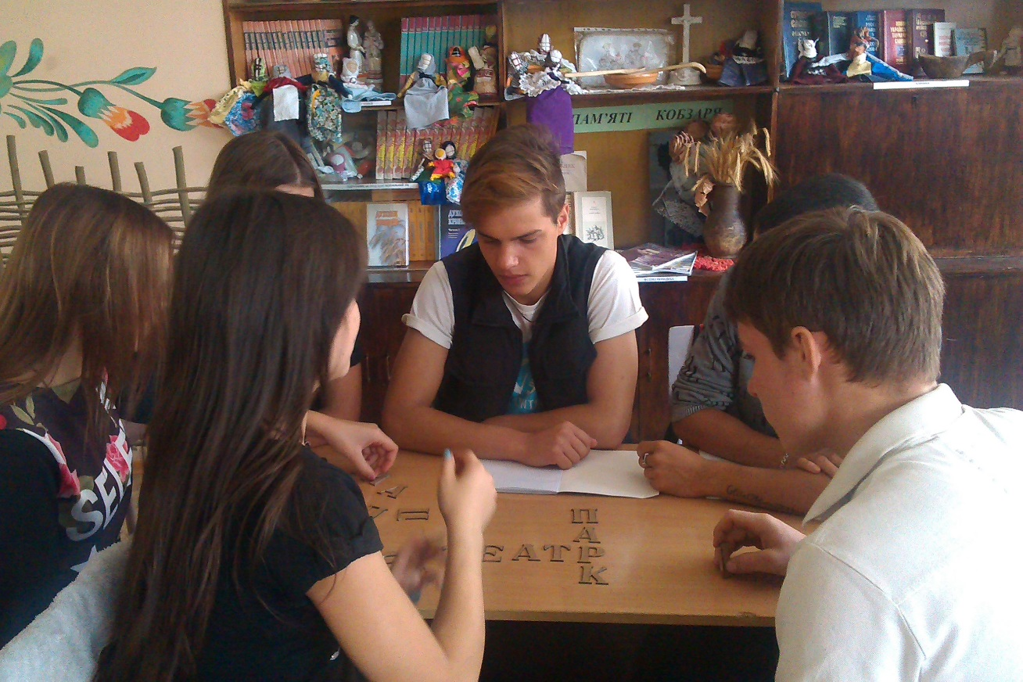
Online-кросворд

Slide 9
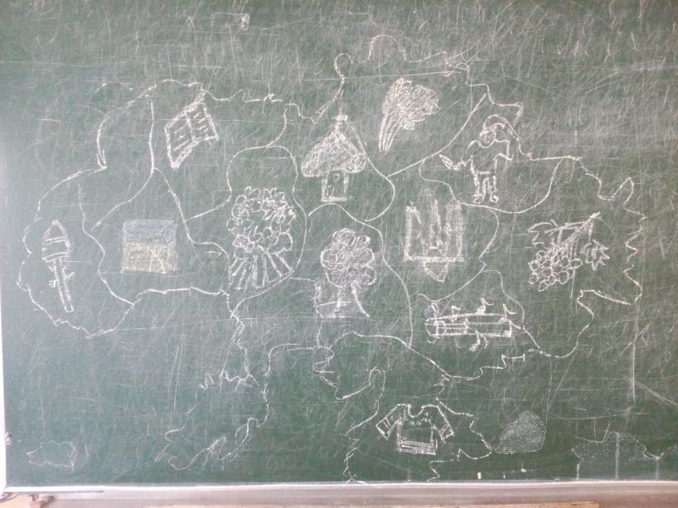
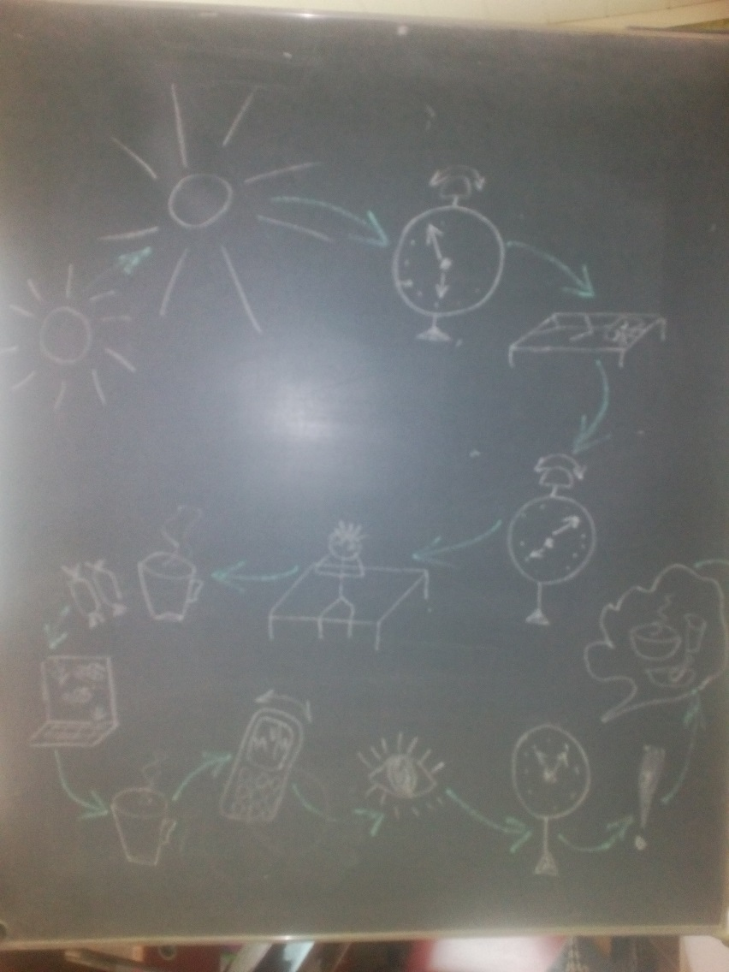
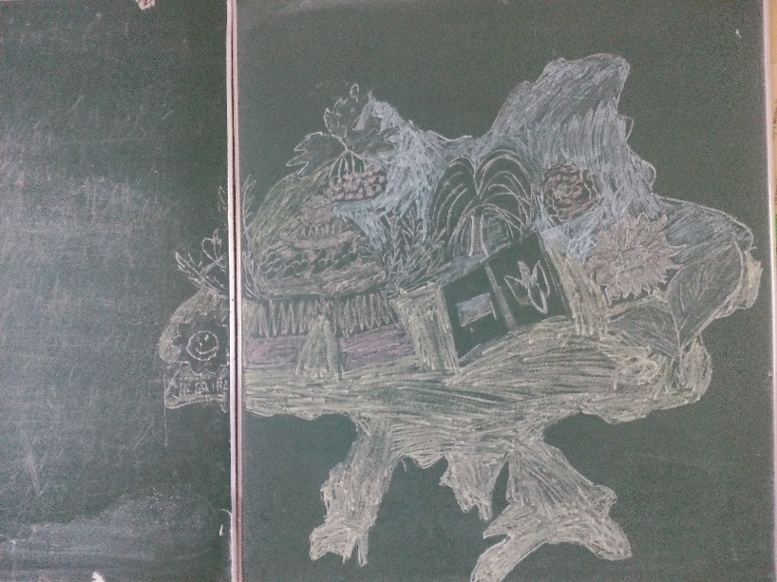
Скрайбінг

Slide 10
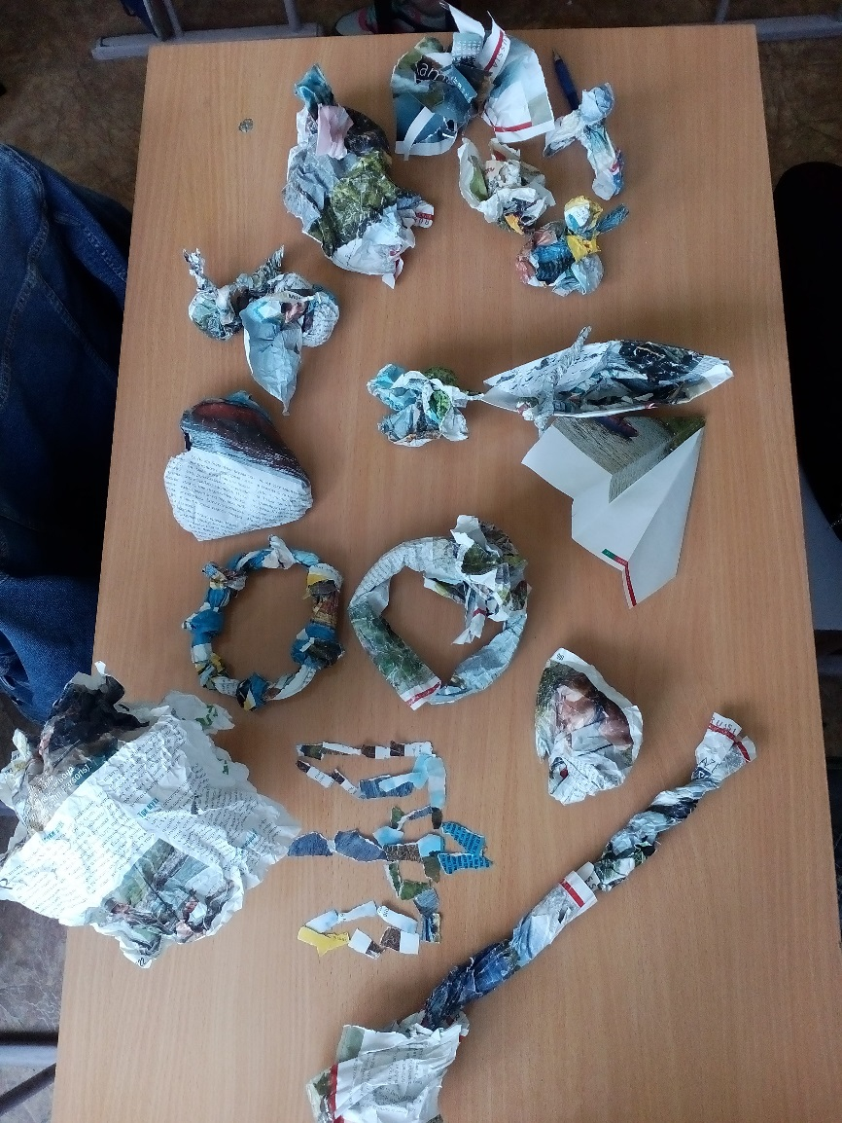
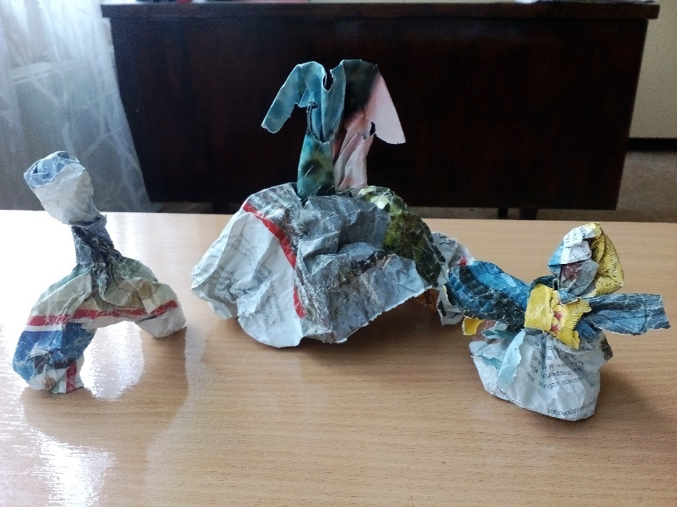
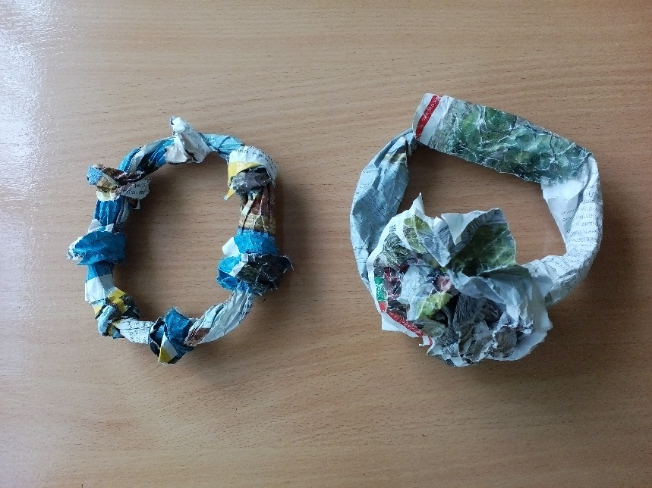
Творче Моделювання

